Slide 1
第15章：常用类库
ThreadLocal

Slide 2
ThreadLocal
在多线程并发执行中，为了可以准确的实现每个线程中的数据成员访问，可以通过java.lang.ThreadLocal类实现数据的保存与获取
No. | 方法 | 类型 | 描述
1 | public void set​(T value) | 普通 | 保存数据
2 | public T get() | 普通 | 获取数据
3 | public void remove() | 普通 | 删除当前线程保存的数据

Slide 3
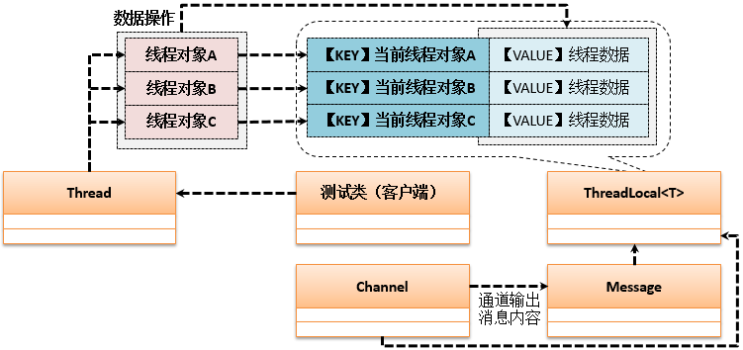
ThreadLocal使用
Notes:
package cn.mldn.demo;
public class JavaAPIDemo {
public static void main(String[] args) throws Exception {
new Thread(()->{
Message msg = new Message() ; // 实例化消息主体对象
msg.setInfo("线程A消息：www.mldn.cn"); // 设置要发送的内容
Channel.setMessage(msg); // 设置要发送的消息
Channel.send(); // 发送消息
},"消息发送者A") .start() ; // 启动线程
new Thread(()->{
Message msg = new Message() ; // 实例化消息主体对象
msg.setInfo("线程B消息：www.yootk.com"); // 设置要发送的内容
Channel.setMessage(msg); // 设置要发送的消息
Channel.send(); // 发送消息
},"消息发送者B") .start() ; // 启动线程
new Thread(()->{
Message msg = new Message() ; // 实例化消息主体对象
msg.setInfo("线程C消息：www.mldnjava.cn"); // 设置要发送的内容
Channel.setMessage(msg); // 设置要发送的消息
Channel.send(); // 发送消息
},"消息发送者C") .start() ; // 启动线程
}
}
class Channel { // 消息发送通道
private static final ThreadLocal<Message> THREADLOCAL = new ThreadLocal<Message>() ;
private Channel() {}
public static void setMessage(Message m) {
THREADLOCAL.set(m); // 向ThreadLocal中保存数据
}
public static void send() { // 发送消息
System.out.println("【" + Thread.currentThread().getName() + "、消息发送】" + THREADLOCAL.get().getInfo());
}
}
class Message { // 消息体
private String info ;
// setter、getter略
}

